Slide 1
Programmazione C
I vettori

Slide 2
I vettori

Slide 3
Teoria

Slide 4
Definizione di vettore
In informatica un vettore è una sequenza di elementi:
Ordinata: ogni elemento ha una sua posizione
Finita: non ci sono infiniti elementi
Omogenea: tutti gli elementi sono dello stesso tipo
Vengono utilizzati per riunire tra loro dati logicamente correlati e ordinati.
Graficamente si può immaginare un vettore come una sequenza di celle.

Slide 5
Interpretazione grafica
Elementi del vettore
7 | -4 | 0 | 12 | 23 | 5 | 99 | -2 | 3 | 7
0 | 1 | 2 | 3 | 4 | 5 | 6 | 7 | 8 | 9
Posizione degli elementi

Slide 6
Lunghezza e posizioni
La lunghezza di un vettore è il numero totale di celle che lo compongono.
La prima cella del vettore si trova nella posizione zero.
L’ultima cella del vettore si trova nella posizione «lunghezza – 1».

Slide 7
Interpretazione grafica
7 | -4 | 0 | 12 | 23 | 5 | 99 | -2 | 3 | 7
0 | 1 | 2 | 3 | 4 | 5 | 6 | 7 | 8 | 9
Lunghezza: 10
Elemento in posizione zero: 7
Elemento in ultima posizione (9): 7

Slide 8
Gli indici
La posizione di una cella in un vettore prende il nome di indice
Gli indici vanno da 0 a «lunghezza – 1».
Elemento di indie 6: 99
7 | -4 | 0 | 12 | 23 | 5 | 99 | -2 | 3 | 7
0 | 1 | 2 | 3 | 4 | 5 | 6 | 7 | 8 | 9

Slide 9
I vettori in C

Slide 10
Definizione di vettore
In C un vettore viene definito tramite la seguente sintassi:
<tipo> <nome>[<lunghezza>];
Il vettore creato non potrà essere (comodamente) allungato o accorciato
Nel vettore si potranno inserire solo elementi del tipo definito alla creazione

Slide 11
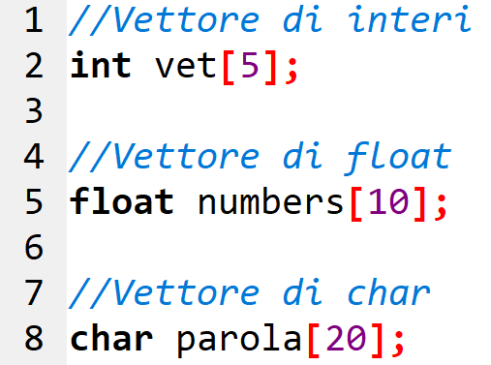
Definizione di vettore

Slide 12
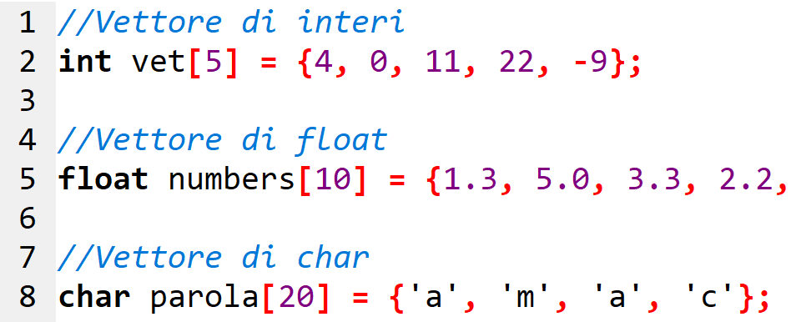
Riempimento alla creazione
Quando il vettore viene definito, è possibile riempirlo immediatamente (inizializzarlo) con degli elementi predefiniti
<tipo> <nome>[<lunghezza>] = {elem1, elem2, …};

Slide 13
Accesso agli elementi
Per accedere ad uno specifico elemento di un vettore è necessario specificarne l’indice
L’accesso avviene inserendo l’indice desiderato tra parentesi quadre
Si può accedere ad un elemento per «leggerlo» o per «modificarlo» (accesso in lettura o in scrittura)

Slide 14
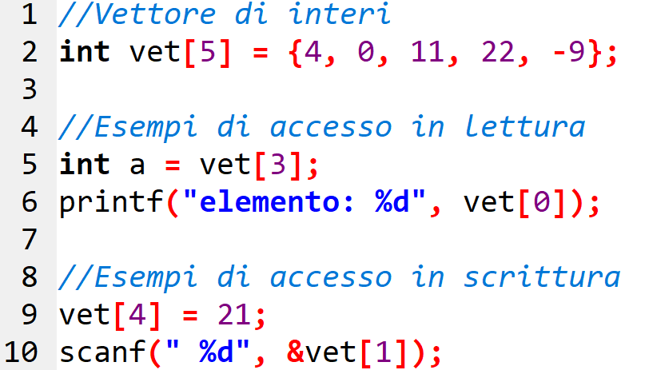
Accesso agli elementi

Slide 15

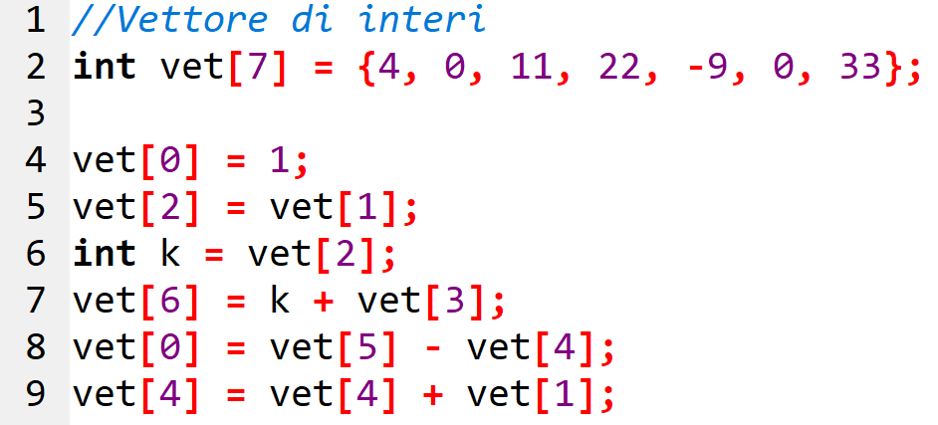
Esercizio
Come sarà composto alla fine questo vettore?

Slide 16
Stampa nel terminale
Un vettore può essere stampato nel terminale:
Cella per cella (un printf per ogni cella)…molto scomodo
Utilizzando un ciclo for

Slide 17
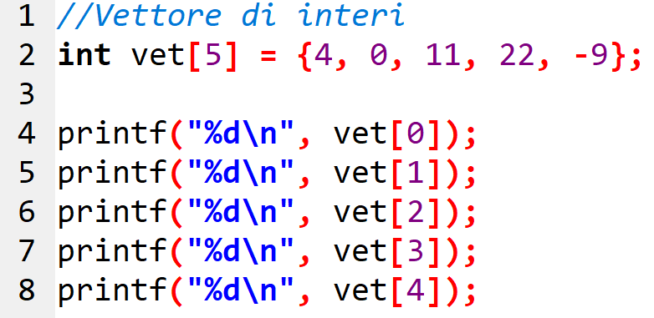
Stampa cella per cella
Questo metodo è scomodo:
E se sbagliassi a scrivere un printf?
E se domani gli elementi diventassero 7?
E se il vettore avesse avuto lunghezza 100 ?

Slide 18
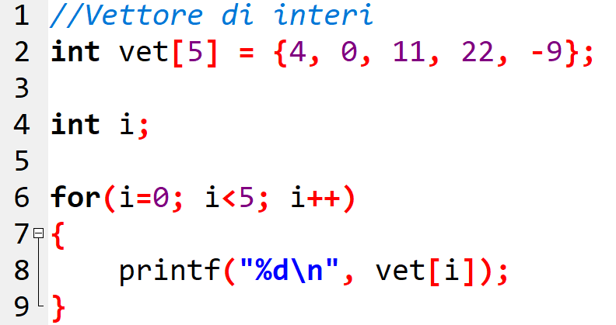
Stampa tramite ciclo for
Questo metodo è comodo:
E se sbagliassi a scrivere un printf?
E se domani gli elementi diventassero 7?
E se il vettore avesse avuto lunghezza 100 ?

Slide 19
Esercizio
Creare un vettore di 10 elementi e stampare a video tutti gli elementi.
Modificare il programma precedente in modo che insieme a ogni elemento venga stampata anche la sua posizione.

Slide 20
Riempimento di un vettore
Ora che è chiaro che un vettore può venire comodamente riempito tramite ciclo for, ci si può chiedere «di chi è il compito di riempire il vettore?».
Nel caso il compito sia dello sviluppatore, nel ciclo si esegue un’assegnazione per ogni posizione.
Nel caso il compito sia dell’utente, nel ciclo si eseguirà uno scanf per ogni cella.

Slide 21
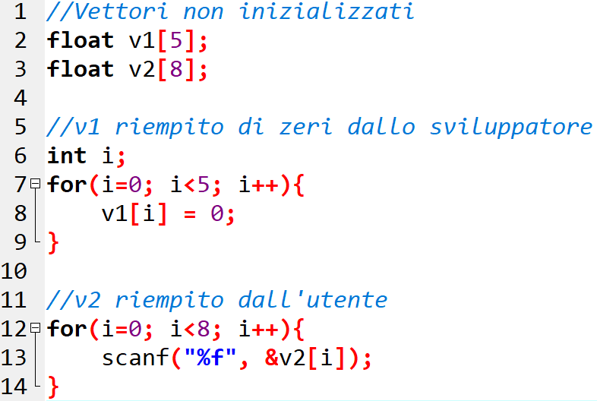
Riempimento di un vettore

Slide 22
Le costanti

Slide 23
Le costanti in C
E’ possibile che alcuni valori siano sempre gli stessi e non debbano cambiare.
In questo caso possiamo impedire agli sviluppatori di cambiare (anche solo accidentalmente) il valore delle variabili in questione.
Se una variabile viene definita come «costante», il suo valore viene impostato solo alla sua creazione e non potrà più essere modificato.
Per convenzione le costanti si chiamano con lettere maiuscole.

Slide 24
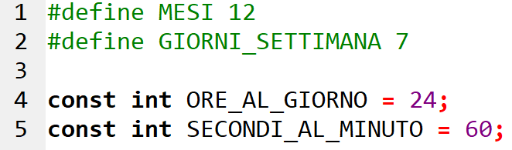
Le costanti in C
E’ possibile definire le costanti tramite il comando #DEFINE oppure tramite la parola riservata const. Per i nostri scopi entrambi i modi sono identici.

Slide 25
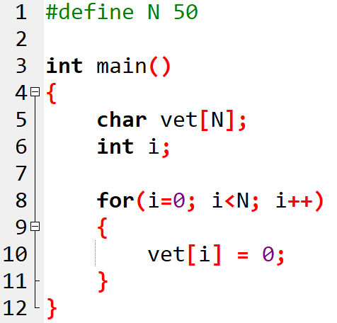
Le costanti e i vettori
Un comodo utilizzo delle costanti è crearle per salvare la lunghezza del vettore:
Se un giorno la cambierò, basterà modificare un solo punto del codice
Quando scrivo il codice non devo ricordarmi la vera lunghezza del vettore ma sarà sufficiente scrivere il nome della variabile

Slide 26
Problemi comuni con un vettore

Slide 27
Problema 1: operazioni su tutti gli elementi
Copiare e incollare il seguente vettore, che contiene diverse misurazioni di temperatura:
int numeri[50] = {1,5,7,8,4,6,8,9,1,2,3,2,1,5,4,8,7,9,5,4,1,2,3,6,5,8,7,4,1,2,1,2,1,4,5,4,9,7,8,7,4,5,1,2,3,6,3,9,5,2};
Calcolare la somma delle temperature.
Calcolare la media delle temperature.
Calcolare il prodotto tra tutte le temperature

Slide 28
Problema 2: valore minimo e massimo
Copiare e incollare il seguente vettore, che contiene diverse misurazioni di temperatura:
int numeri[50] = {1,5,7,8,4,6,8,9,1,2,3,2,1,5,4,8,7,9,5,4,1,2,3,6,5,8,7,4,1,2,1,2,-1,4,5,4,9,7,8,7,4,5,1,20,3,6,3,9,5,2};
Trovare il valore più piccolo presente
Trovare il valore più alto presente

Slide 29
Problema 3: filtro
Copiare e incollare il seguente vettore, che contiene diverse misurazioni di temperatura:
int numeri[50] = {1,5,7,8,4,6,8,9,1,2,3,2,1,5,4,8,7,9,5,4,1,2,3,6,5,8,7,4,1,2,1,2,-1,4,5,4,9,7,8,7,4,5,1,20,3,6,3,9,5,2};
Contare quante volte compare il valore 5
Contare quanti valori minori o uguali a 4 sono presenti
Mostrare tutti i valori che sono maggiori di 6

Slide 30
Problema 4: ricerca di un valore
Copiare e incollare il seguente vettore, che contiene diverse misurazioni di temperatura:
int numeri[50] = {1,5,7,8,4,6,8,9,1,2,3,2,1,5,4,8,7,9,5,4,1,2,3,6,5,8,7,4,1,2,1,2,-1,4,5,4,9,7,8,7,4,5,1,20,3,6,3,9,5,2};
Chiedere all’utente di inserire un valore e scrivere nel terminale se il valore scelto compare o no nel vettore.

Slide 31
Problema 5: sostituzione
Copiare e incollare il seguente vettore, che contiene diverse misurazioni di temperatura:
int numeri[50] = {1,5,7,8,4,6,8,9,1,2,3,2,1,5,4,8,7,9,5,4,1,2,3,6,5,8,7,4,1,2,1,2,-1,4,5,4,9,7,8,7,4,5,1,20,3,6,3,9,5,2};
Chiedere all’utente di inserire due valori A e B: nel vettore, ogni volta che compare il valore A dovrà essere sostituito con B.

Slide 32
Problema 6: copia
Copiare e incollare il seguente vettore, che contiene diverse misurazioni di temperatura:
int numeri[50] = {1,5,7,8,4,6,8,9,1,2,3,2,1,5,4,8,7,9,5,4,1,2,3,6,5,8,7,4,1,2,1,2,-1,4,5,4,9,7,8,7,4,5,1,20,3,6,3,9,5,2};
Copiare tutto il vettore in un nuovo vettore di 50 elementi
Copiare al contrario vettore in un nuovo vettore (il primo elemento andrà in ultima posizione, e così via)

Slide 33
Problema 7: uguaglianza interna
Creare un vettore di 8 elementi e chiedere all’utente di riempirlo.
Il programma dovrà rispondere a queste domande:
il vettore contiene valori tutti uguali?
il vettore contiene valori tutti diversi? (difficile)

Slide 34
Problemi comuni con più vettori

Slide 35
Problema 8: 2 vettori - confronto
Creare due vettori di 7 elementi e farli riempire all’utente.
Il programma dovrà scrivere nel terminale se i due vettori sono uguali o no (sono uguali se contengono gli stessi elementi nelle stesse posizioni).

Slide 36
Problema 9: 2 vettori - somma
Creare due vettori di 10 elementi e riempirli con numeri casuali (si veda come utilizzare la funzione random).
Il programma dovrà creare un terzo vettore e, in ogni posizione, scrivere la somma dei due elementi dei primi due vettori nella stessa posizione.
Vettore 1 | 5 | 7 | 20 | 7 | -9
Vettore 2 | 6 | 14 | 21 | 60 | 0
 | + | + | + | + | +
Vettore 3 | 11 | 21 | 41 | 67 | -9

Slide 37
Problema 10: 2 vettori – prodotto scalare
Creare due vettori di 10 elementi e riempirli con numeri casuali.
Il programma dovrà calcolare il prodotto scalare dei vettori iniziali.
Prodotto scalare= (5*6) + (7*14) + (20*21) + (7*60) + (-9*0)
Vettore 1 | 5 | 7 | 20 | 7 | -9
Vettore 2 | 6 | 14 | 21 | 60 | 0

Slide 38
Problema 11: 2 vettori - unione
Creare due vettori di 10 elementi e riempirli con caratteri casuali (si generino caratteri da ‘A’ a ‘Z’ per semplicità).
Il programma dovrà creare un terzo vettore che possa contenere entrambi i vettori iniziali e dovrà copiare all’interno tutti gli elementi del primo e poi del secondo vettore.
Vettore 1 | 5 | 7 | 20 | 7
Vettore 2 | 6 | 14 | 21 | 60
Vettore 3 | 5 | 7 | 20 | 7 | 6 | 14 | 21 | 60

Slide 39
Progetto generale
Scaricare il file «05 – vendite.c» e svolgere quanto richiesto all’interno del file.

Slide 40
Le stringhe

Slide 41
La stringa
Una stringa è un vettore che contiene una sequenza di caratteri (numeri, lettere, simboli, spazi, …)
E’ a tutti gli effetti un vettore di char
L’ultimo carattere della stringa dev’essere il carattere speciale \0 (detto carattere terminatore)

Slide 42
Lunghezze diverse
Attenzione che in una stringa ci sono due «lunghezze»:
La lunghezza del vettore (la quantità totale di celle disponibili)
La lunghezza della stringa (la quantità di caratteri fino al terminatore \0)
Lunghezza della stringa "casa": 4
‘c’ | ‘a’ | ‘s’ | ‘a’ | ‘\0’ | ? | ? | ? | ? | ?
0 | 1 | 2 | 3 | 4 | 5 | 6 | 7 | 8 | 9
Lunghezza del vettore: 10

Slide 43
Esercizio
Attraverso un vettore di 10 caratteri, costruire la stringa «ITSUdine» e visualizzarla nel terminale.

Slide 44
Il codice ASCII
Una stringa contiene caratteri. Ogni carattere è associato ad un numero intero chiamato codice ASCII.
Questa è la tabella dei codici (fino a 127 sono comuni a tutti i sistemi operativi)
Quando utilizziamo un carattere il compilatore utilizza invece il numero che lo rappresenta, per questo…

Slide 45
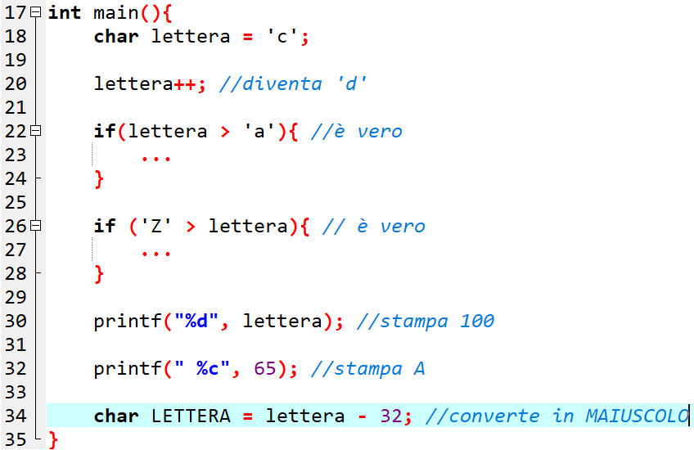
Il codice ASCII

Slide 46
Esercizio
Scrivere un programma che visualizza i primi 256 caratteri del codice ASCII insieme al loro codice.

Slide 47
Scorciatoie per le stringhe

Slide 48
Inizializzazione con doppi apici
Un metodo comodo per riempire le celle del vettore con i caratteri necessari è l’utilizzo dei doppi apici:
char parola[10] = "casa";
In questo modo:
I primi caratteri del vettore vengono riempiti con i caratteri della parola
Alla fine della parola viene automaticamente inserito il carattere terminatore \0

Slide 49
Stampa su terminale
Un metodo comodo per stampare una stringa nel terminale è l’utilizzo di %s
char stringa[100] = "Toronto";
printf("%s", stringa);
In questo modo vengono stampati automaticamente tutti i caratteri fino al terminatore \0
In questo modo si evita l’utilizzo (inutile) di un ciclo for carattere-per-carattere

Slide 50
Inserimento da terminale
Tramite il comando scanf è possibile far inserire all’utente dei caratteri direttamente in una stringa
E’ necessario utilizzare il modificatore %s
In questo caso non è necessario utilizzare &
char nome[100];
scanf("%s", nome);
Questo modo è semplice ma ha un limite: quando l’utente preme spazio, la stringa viene immediatamente tagliata e le eventuali nuove lettere vengono ignorate

Slide 51
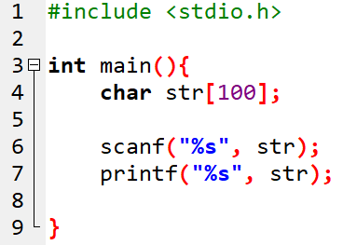
scanf e gli spazi
Cosa succede se l’utente inserisce la stringa «Quel ramo del lago di Como» ?

Slide 52
Esercizio: lunghezza stringa
Scrivere un programma C in cui:
Si crea un vettore di caratteri
Si permette all’utente di inserire una stringa (di una sola parola)
Si calcola la lunghezza della stringa (non del vettore)

Slide 53
gets
Nel caso il programma richieda che l’utente possa inserire spazi nelle proprie stringhe, al posto di scanf è necessario utilizzare il comando gets
L’utilizzo del comando è il seguente:
char frase[100];
gets(frase);

Slide 54
Libreria string.h

Slide 55
#include <string.h>
La libreria string.h contiene diverse funzionalità utili per la gestione delle stringhe:
str2 = strcpy(str1) → copia str1 all’interno di str2
int lun = strlen(str) → calcola la lunghezza della stringa str
int res = strcmp(str1, str2) → confronta le stringhe str1 e str2
int pos = strchr(str1, c) → cerca il carattere c all’interno della stringa str1
strcat(str1, str2) → aggiunge la stringa str1 al termine della stringa str2

Slide 56
Progetto – codice fiscale
Testare i diversi metodi della libreria string.h per comprendere come funzionano e quali valori restituiscono.

Slide 57
Progetto – codice fiscale
Scrivere un programma C++ in cui l’utente inserisce le seguenti informazioni (creare una variabile per ognuna):
Nome
Cognome
Data di nascita (nel formato gg/mm/aaaa)
Comune di nascita
Il programma, accedendo alle posizioni corrette delle varie stringhe, stamperà a video il codice fiscale (semplificato) dell’utente a 12 caratteri seguendo le regole descritte nella prossima slide.

Slide 58
Progetto – codice fiscale
Prima lettera del nome
Seconda lettera del nome
Terza lettera del nome
Prima lettera del cognome
Lettera centrale del cognome
Ultima lettera del c ognome
Terza cifra dell’anno di nascita
Ultima cifra dell’anno di nascita
Prima lettera del comune
Prima cifra del giorno di nascita
Seconda cifra del giorno di nascita
Ultima lettera del comune

